Slide 1
Bienvenue !
Degemer mat !

Slide 2
Comprendre un bulletin de paie en 30 minutes
Les petits déjeuners de la DRH
Jeudi 12 janvier 2023

Slide 3
Déroulé
L’élaboration des bulletins de paie
L’architecture du bulletin de paie
L’en-tête du bulletin
Les éléments de la rémunération
Les retenues des agents fonctionnaires (titulaires et stagiaires)
Les retenues des agents contractuels
La retenue à la source de l’impôt sur le revenu
Le pied du bulletin
Focus sur le RIFSEEP

Slide 4
1. L’élaboration des bulletins de paie
La mission rémunération :
  4 référentes paie
  20 gestionnaires paie carrières : moyenne de 370 agents gérés par portefeuille
  7400 bulletins édités par mois
Le cycle de paie :
  Saisie des nouveaux agents, des éléments de rémunération, etc,
  Contrôle de paie
  Clôture entre le 10 et le 13
  Préparation du mandatement
  Contrôles de la trésorerie
  Versement des salaires
  Transmission des bulletins de paie
Les petits déjeuners de la DRH • 12 janvier 2023

Slide 5
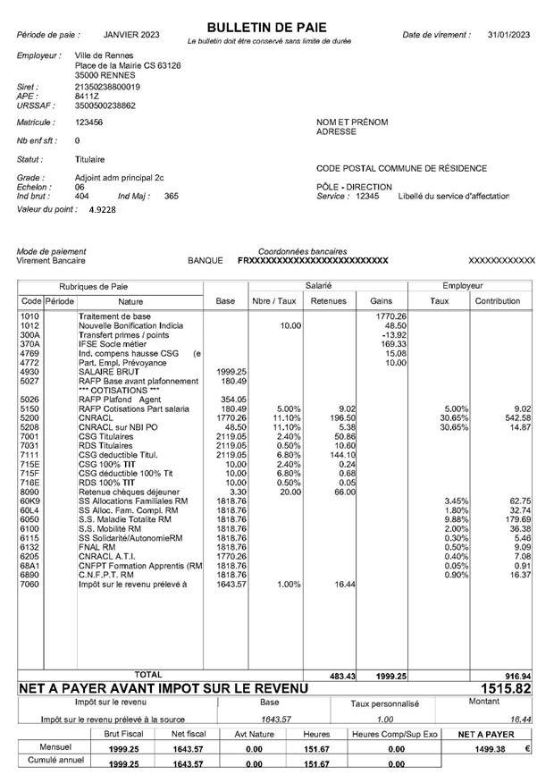
2. L’architecture du bulletin de paie
En-tête du bulletin
Éléments de
rémunération
Cotisations salariales
Cotisations patronales
Retenue à la source
Pied du bulletin
Les petits déjeuners de la DRH • 12 janvier 2023

Slide 6
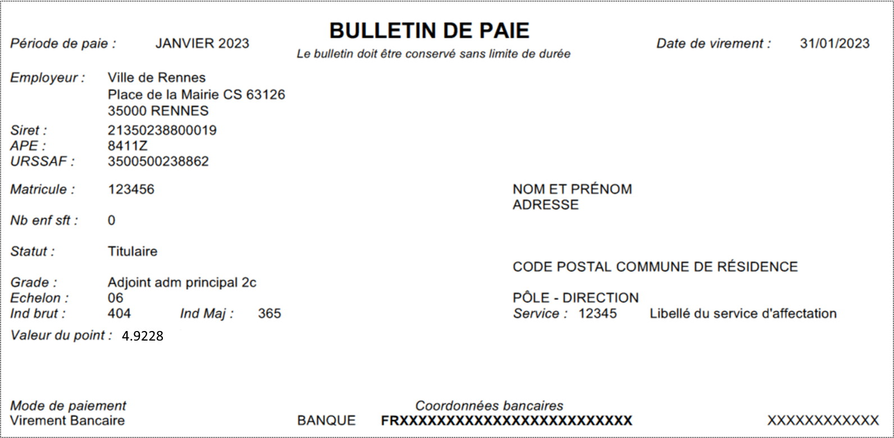
3. L’en-tête du bulletin
Les petits déjeuners de la DRH • 12 janvier 2023

Slide 7
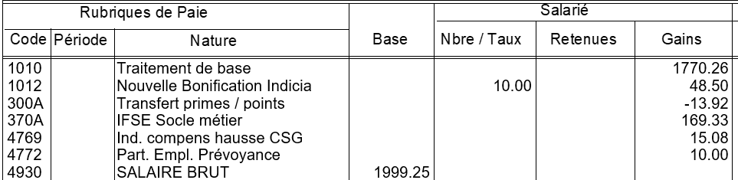
4. Les éléments de la rémunération
Traitement de base : indice majoré de l’échelon de l’agent (365) X valeur du point d’indice (4,9228 €)
Nouvelle Bonification Indiciaire nombre de points du motif d’attribution (10) X valeur du point d’indice (4,9228 €)
NB : seuls les fonctionnaires peuvent en bénéficier (les contractuels sont exclus)
IFSE Socle métier (régime indemnitaire) : montant défini selon la classification (parcours) du poste occupé par l’agent. Peuvent également être versées des IFSE sujétions valorisant des contraintes particulières, une IFSE travail du week-end et horaires atypiques ou encore une IFSE tension de recrutement
Les petits déjeuners de la DRH • 12 janvier 2023

Slide 8
4. Les éléments de la rémunération
Indemnité compensatrice hausse CSG (fonctionnaires) : montant visant à compenser la perte de rémunération nette induite par la hausse de la cotisation CSG au 1er janvier 2018
Participation employeur prévoyance/santé : contribution de l’employeur au financement des cotisations prévoyance/santé des contrats labellisés
Salaire brut : ensemble des éléments de rémunération versés avant la déduction des cotisations salariales et de la retenue à la source
Les petits déjeuners de la DRH • 12 janvier 2023

Slide 9
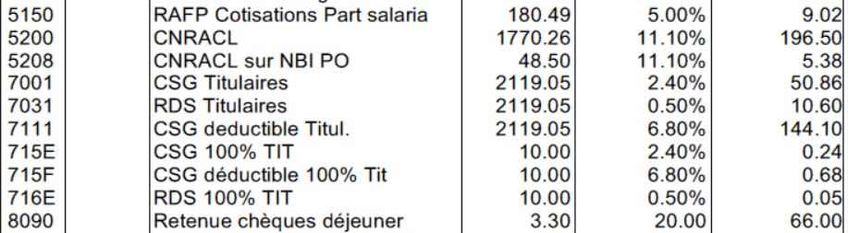
5. Les retenues des agents titulaires et stagiaires
CNRACL : cotisation retraite prélevée sur le traitement indiciaire et la NBI. Taux : 11,10%
CSG et RDS : impôts prélevés sur l’ensemble de la rémunération afin de financer le système de protection sociale. Taux : 9,7%
RAFP : cotisation retraite prélevée sur les éléments de rémunération n’entrant pas dans l’assiette CNRACL : RIFSEEP, primes, allocation vacances, supplément familial de traitement, astreintes, etc.
Total des cotisations assises sur le traitement indiciaire et la NBI : 20,63% (part agent) et 49,98% (part collectivité)
Total des cotisations assises sur les autres éléments : 14,53 % (part agent) et 5% (part collectivité)
Les petits déjeuners de la DRH • 12 janvier 2023

Slide 10
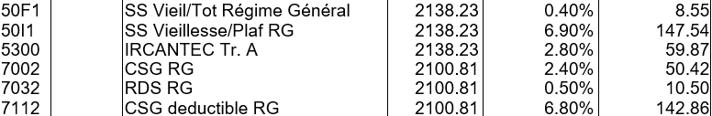
6. Les retenues des agents contractuels
SS Vieillesse : cotisations retraite du régime général prélevées sur le total de la rémunération. Taux : 0,40% et 6,9%
Ircantec : cotisations de retraite complémentaire prélevées sur le total de la rémunération.
Taux tranche A : 2,80%
CSG et RDS : impôts prélevés sur l’ensemble de la rémunération afin de financer le système de protection sociale. Taux : 9,7%
Total des cotisations si salaire inférieur à 3666 € par mois : 19,63% (part agent) et 38,38% (part collectivité)
Les petits déjeuners de la DRH • 12 janvier 2023

Slide 11
7. La retenue à la source de l’impôt sur le revenu
Calcul de la retenue à la source : net fiscal X taux personnalisé de l’agent ou taux neutre
Net fiscal : salaire brut – cotisations agent déductibles
Ex : salaire brut (1999,25 €) – cotisation CNRACL (196,50 € + 5,38 €) – cotisation RAFP (9,02 €) – CSG déductible (144,10 € + 0,68 €) = 1643,57 €
Les petits déjeuners de la DRH • 12 janvier 2023

Slide 12
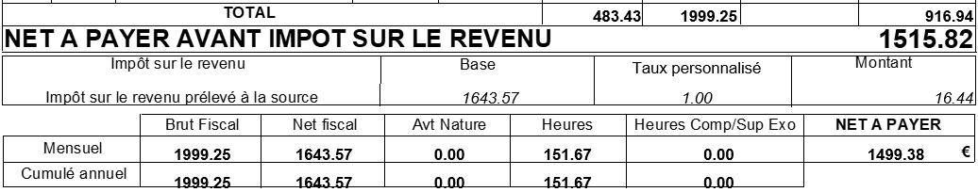
8. Le pied du bulletin
Net à payer avant impôt sur le revenu : salaire brut (1999,25 €) – cotisations salariales (417,43 €) – titres restaurant (66 €) = 1515,82 €
Net à payer : salaire net avant impôt sur le revenu (1515,82 €) – retenue à la source (16,44 €) = 1499,38 €.
C’est ce montant qui sera versé à l’agent.
Les petits déjeuners de la DRH • 12 janvier 2023

Slide 13
Récapitulatif
Récapitulatif
Salaire brut | 1999,25 €
Cotisations agent | 417,43 €
Titres restaurant | 66 €
Retenue à la source | 16,44 €
Net à payer versé | 1499,38 €
Cotisations collectivité | 916,94 €
Coût chargé | 2916,19 €
Les petits déjeuners de la DRH • 12 janvier 2023

Slide 14
9. Focus sur le RIFSEEP : les principes
RIFSEEP : Régime Indemnitaire tenant compte des Fonctions des Sujétions, de l’Expertise et de l’Engagement Professionnel
Chaque agent occupe un poste.
Chaque poste est classifié sur un parcours. Il existe 3 parcours en catégorie C, 2 parcours pour les agents de maîtrise, 2 parcours en catégorie B et 6 parcours en catégorie A.
Le parcours détermine le montant de l’IFSE socle versée à l’agent occupant le poste.
En complément de l’IFSE socle, l’agent peut percevoir d’autres éléments composant le RIFSEEP :
  IFSE sujétion poste (de 25 € à 80 €) : valorisant une contrainte (ex : travail de nuit), une particulière complexité (ex : accueil de publics complexes) ou une spécificité (ex : gestion d’une régie)
  IFSE tension de recrutement (60 €)
  IFSE travail du week-end ou en horaires décalés (ex : 15 €/samedi et 100 €/dimanche)
Les petits déjeuners de la DRH • 12 janvier 2023

